Slide 1
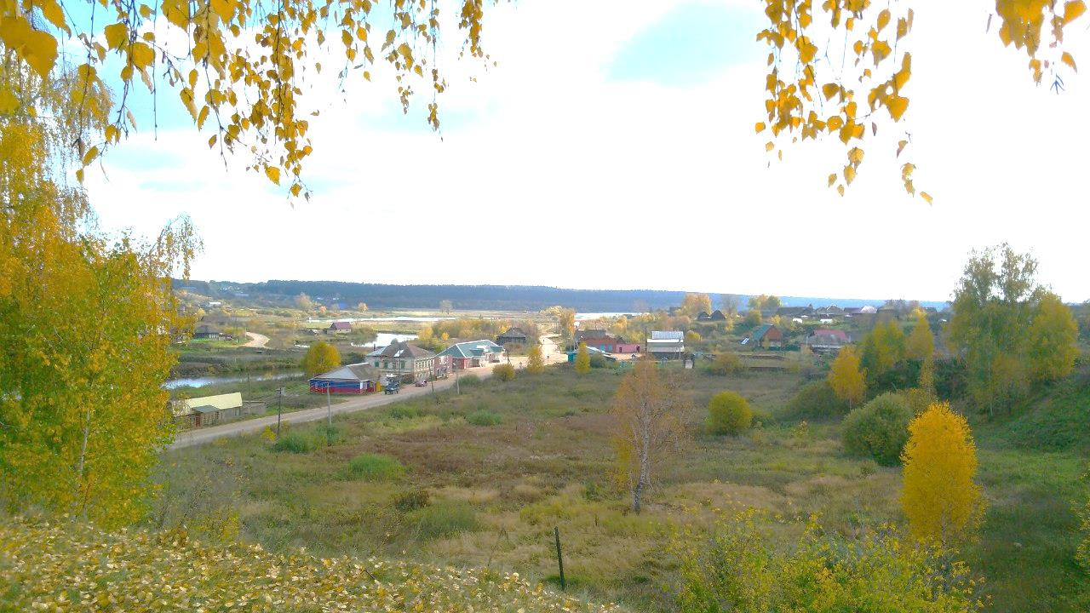
Исполнение бюджета
Ножовского сельского поселения
на 01.05.2019 года

Slide 2
Исполнение бюджета Ножовского сельского поселения на 01.05.2019 года
Показатели | Уточненный план на 2019 год | План на 01.05.2019 года | Исполнено на 01.05.2019 года | % исполнения к уточненному плану на 2019 год | % исполнения к плану на 01.05.2019 года
Доходы | 12501,97397 | 5088,30259 | 4651,47414 | 37
Расходы | 11921,06138 | 6141,19298 | 3675,75587 | 31 | 60
Дефицит (-), профицит (+) | -440,70000 | -1052,89039 | +975,71827

Slide 3
Исполнение доходов Ножовского сельского поселения на 01.05.2019 года

Slide 4
Исполнение расходов Ножовского сельского поселения на 01.05.2019 года

